Slide 1
1.原子间形成分子时，决定分子中各原子相互结合的数量关系的是（ ）
A.共价键的方向性 B.共价键的饱和性
C.原子的大小 D.共价键的稳定性
2.下列关于化学键的叙述正确的是( )
A.离子化合物可含有共价键 B.共价化合物可含离子键
C.离子化合物只含有离子键 D.共价化合物不含离子键
3.下列分子中键角由大到小排列的是( )
①H₂O ②H₂S ③CH₄ ④NH₃ ⑤CO₂
A. ⑤①②④③ B.⑤④③②①
C.⑤③④②① D. ⑤③④①②

Slide 2



第2节 共价键与分子的立体构型
不同的分子具有不同的空间构型。甲烷是正四面体的、氨分子是三角锥的、苯环是正六边形的、BF₃是等边三角形的、二氧化碳和乙炔是直线形分子。那么这些分子为什么有不同的空间构型？
搭建CH₄、CH₃CH₂OH、CH₂=CH₂、CH₃COOH 分子模型.
共价键决定原子间的结合方式、决定着原子在分子内的空间排列顺序、分子的立体结构。分子的空间结构常称为分子的立体构型。

Slide 3


1.甲烷分子的形成及立体构型
甲烷的键角是109.5⁰,是非常规则的正四面体构型。碳原子的价电子为2s²2p²，只有2个未成对的2p电子，与氢原子结合只能成为CH₂;
即使1个2s电子跃迁到2p空轨道，使碳原子具有4个未成对的电子，它与4个H原子形成的分子也不应当具有规则的正四面体构型。那么甲烷的正四面体构型是怎样形成的呢？
化学家鲍林提出的杂化轨道理论非常好地解决了甲烷分子空间结构问题。他认为，在CH₄的形成过程中，C原子中原来能量相近的2s和 2p轨道重新组合形成新的、能量相同的原子轨道。
这种在外界条件的影响下，原子内部能量相近的原子轨道重新组合的过程叫做原子轨道的杂化，组合后形成的一组新的原子轨道叫杂化轨道。

Slide 4
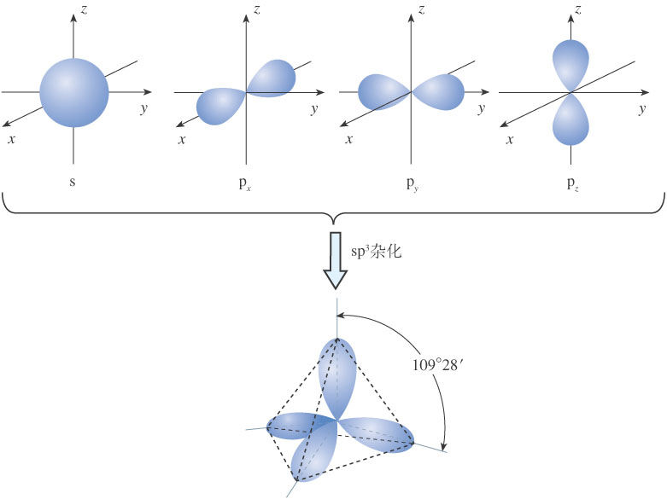
(1).sp³杂化
这样所形成的4个sp³轨道能量是相同的。

Slide 5
杂化轨道理论解释CH₄分子的成键和分子的空间构型。
CH₄分子中的C原子采用sp³杂化，形成了能量相同的4个sp³杂化轨道。
C原子的每个sp³杂化轨道的一个未成对的电子与H原子的一个1s电子以“头碰头”配对形成4个等同的σ键 （C-H)。
由于4个sp³杂化轨道之间的夹角是109.5⁰,所以4个σ键 的键角为109.5⁰,因此CH₄分子具有正四面体构型。
练习：试用杂化轨道理论解释CCl₄的成键和分子的空间构型。

Slide 6
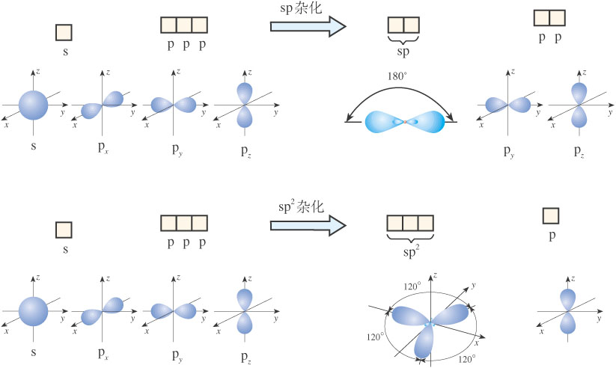
（2）. sp²杂化
原子中能量相近的1个ns轨道和2个 np轨道重新组合形成新的、能量相同的原子轨道的过程称为 sp²杂化。这样得到3个能量相同sp²杂化轨道。
sp²杂化
得到三个sp²杂化轨道。

Slide 7
解释乙烯分子的成键情况和分子的空间构型：
CH₂=CH₂分子中C原子采用sp²杂化，有3个sp²杂化轨道和1个未杂化的2p轨道。
形成乙烯分子时，2个C各以1个sp²轨道上的电子相互“头碰头”配对形成一个σ (C-C)键；
每个碳原子的另外2个sp²轨道分别与2个H原子的1s轨道电子以“头碰头”配对形成2个σ (C-H)键；
每个碳原子剩下的1个未杂化的2p轨道（均含1个未成对p电子）以“肩并肩”方式重叠，形成1个 π键。
乙烯分子的两个碳原子间，存在一个σ 键和π键即一个碳碳双键。
由于sp²杂化轨道间的角度为120⁰，所以成键后键角为120⁰，所以乙烯是键角为120⁰一个平面分子。
练习：试用杂化轨道理论解释为什么BF₃为平面三角形分子。

Slide 8
（3）. sp杂化
原子中能量相近的1个ns轨道和1个 np轨道重新组合形成新的、能量相同的原子轨道的过程称为 sp杂化。这样得到2个能量相同sp杂化轨道。
sp杂化
得到2个sp轨道

Slide 9
解释乙炔分子的成键情况和分子的空间构型：
C₂H₂分子中C原子采用sp杂化，有2个sp杂化轨道和2个未杂化的2p轨道。
形成乙炔分子时，2个C各以1个sp杂化轨道上的电子相互“头碰头”配对形成一个σ (C-C)键；
每个碳原子的另外1个sp轨道分别与1个H原子的1s轨道电子以“头碰头”配对形成1个σ (C-H)键；
每个碳原子剩下的2个未杂化的2p轨道（均各含1个未成对p电子）以“肩并肩”方式重叠，形成2个 π键。
乙炔分子的两个碳原子间，存在一个σ 键和2个π键即一个碳碳叁键。
由于2个sp杂化轨道间的角度为180⁰，所以成键后键角为180⁰，因此乙炔是键角为180⁰一个直线型分子。
练习：试用杂化轨道理论解释为什么CO₂为直线型分子。

Slide 10

用杂化轨道理论解释CH₄、NH₃、H₂O的键角分别为109.5⁰、107.3⁰、104.5⁰?为什么键角是减少？
N、O原子均采用sp³杂化成键，由于NH₃中的N原子有一对未成键的孤对电子，它对成键电子对有较强的排斥作用，使得H-N-H的键角发生了变化，从109.5⁰压缩到107.3⁰；
而H₂O中的O原子有2对孤对电子，比氨分子多一对孤对电子，它对成键电子对有更强的排斥作用， H-O-H的键角从109.5⁰压缩到104.5⁰。

Slide 11
2.苯环的结构与大π键
苯分子中的每个碳原子采取sp²,形成的3个sp²轨道在一个平面内，每个碳原子的2个sp²轨道上的成单电子分别与邻近的2个碳原子的sp²轨道的成单电子配对形成2个σ键，于是6个碳原子组成一个正六边形的碳环；
每个碳原子的另一个sp²杂化轨道上的电子分别与1个H原子1s轨道上的电子配对形成6个σ键。
同时，每个碳原子还有一个与6元碳环平面垂直的未杂化的1个2p轨道,均含有1个成单电子。这6个碳原子的2p轨道互相平行，以“肩并肩”的方式相互重叠，从而形成含有6个电子、属于6个碳原子的π键。
人们把这种在多原子间形成的多电子的π键叫大π键。
苯分子中，6个C与6个H都在同一个平面内，分子呈平面正六边形，6个C-C键完全相同，键角均为120⁰。

Slide 12
价电子对互斥理论(VSEPR)
对于AX_{m}型分子:A为中心原子，X为配位原子，m为配位数。
1.确定中心原子A价电子对数目。
中心原子A的价电子数与配位体X提供共用电子数之和的一半。
如：BF₃分子中：B的价电子对数 = (3+3)÷2 = 3。
计算价电子对数目注意
①③氧族元素的原子作为配位体时可认为不提供电子，但作为中心原子时，认为它提供6个电子。
如SO₂分子中，S的价电子对=（6+0）÷2 = 3。
②对于阴、阳离子中价电子数应加上或减去与离子电荷相应的电子数。
如:PO₄³⁻,P原子的价电子数=5+3=8，价电子对=(8+0) ÷2 =4。
如NH₄⁺中N原子的价电子数=5-1=4，价电子对=(4+4) ÷2 =4。

Slide 13
③价电子数出现奇数电子时，可把这个单电子作为一对电子来看。
如：NO₂分子中,N原子价电子数=5, 氧原子为0，价电子对=3
2.确定价电子对的空间构型
根据价电子对互斥理论的基本观点：由于价电子对之间相互排斥作用，它们趋向于尽可能相互远离。
价电子对数 | 2 | 3 | 4 | 5 | 6
构型 | 直线 | 三角形 | 四面体 | 三角双锥 | 八面体

Slide 14
3.分子空间构型确定
成键电子对也叫键对用bP表示；孤电子对即孤对用lP表示。 配位原子数=键对(bP) ; 孤对(lP) =价电子对 - 键对(bP)
价电子对 | 电子对空间构型 | 键对数 | 孤对数 | 分子空间构型
2 | 直线 | 2 | 0 | 直线(HgCl₂ CO₂ BeCl₂)
3 | 三角形 | 3 | 0 | 三角形(BF₃ BCl₃)
 |  | 2 | 1 | V字形(PbCl₂SnBr₂)
4 | 四面体 | 4 | 0 | 正四面体(CH₄CF₄NH₄⁺ )
 |  | 3 | 1 | 三角锥(NH₃ NF₃)
 |  | 2 | 2 | V字形(H₂O)

Slide 15
价电子对 | 电子对空间构型 | 键对数 | 孤对数 | 分子空间构型
5 | 三角双锥 | 5 | 0 | 三角双锥 PCl₅
 |  | 4 | 1 | 变形四面体 SF₄
 |  | 3 | 2 | T形 BrF₃
 |  | 2 | 3 | 直线 XeF₂
6 | 八面体 | 6 | 0 | 八面体 SF₆
 |  | 5 | 1 | 四角锥 IF₅
 |  | 4 | 2 | 正方形 XeF₄

Slide 16
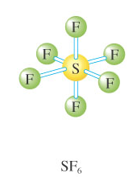
多重键、键对、孤对的斥力大小顺序为：
叁键> 双键 > 单键 >孤对 > 键对
COCl₂中：价电子对=( 4+0+2)÷2 = 3，无孤对电子，分子为三角形，由于存在C=O，双键对单键有较大的排斥力，使得单键-单键的键角由120⁰变为111.4⁰,单键-双键变为124.3⁰.
练习1：试判断下列分子换离子的空间构型
①BCl₃ ②SO₄²⁻ ③I₃⁺ ④ PH₄⁺ ⑤O₃ ⑥SF₆ ⑦NO₂⁺
练习2：先判断下列离子的空间构型，然后指出中心原子采取什么杂化？
①BI₄ ⁻ ②SO₃²⁻ ③NO₂ ④ PCl₃ ⑤H₃O⁺ ⑥ PCl₆⁻

Slide 17


二、分子构型与分子性质
1.分子的对称性
在日常生活中，许多物体都显示出一种美的对称性，“对称性是适当或协调的比例，以及由这种和谐产生的形式美。”宏观物体具有对称性，那么，微观粒子如分子具有对称性吗？
对称性是指一个物体包含若干等同部分，这些部分相互对应且相称，它们经过不改变物体内任意两点间距离的操作能够复原，即操作前在物体中某个地方有的部分，经操作后在原有的地方依旧存在相同的部分，也就是说，无法区别操作前后的物体。
对称物体或分子通常有对称轴（即关于轴对称）如乙烷分子，有对称面（即关于面对称）如甲烷分子。
分子的许多性质如极性、旋光性及化学反应等与分子的对称性有关。

Slide 18


练习：试分析下列分子中存在着什么对称元素？
①苯 ②乙炔 ③ CCl₄ ④ PCl₅ ⑤SF₆ ⑥SO₂ ⑦H₂O
手 性
不对称碳原子：四个不同的基团或原子（CHBrClF)连接在同一个碳原子，这个碳原子就是不对称碳原子。也叫手性碳原子。
手性分子：分子有镜像关系，就如人的左手和右手，相似而不全同，它们不能重叠，称它们表现为手性，这种分子叫手性分子（CHBrClF) 。
练习：分子式为C₇H₁₀的多种同分异构体中，结构中含有“手性碳原子”，且与足量H₂发生加成反应后仍具有“手性碳原子”的有5种，除下列2种结构简式外，还有3种请写出其结构简式____________、____________、____________。
HC C-CH-CH=CH-CH₃ , CH₃-C C-CH-CH=CH₂
CH₃
CH₃

Slide 19
对映异构体：手性分子(D)和它的镜像分子(L)构成一对异构体即对映异构体。如果和碳原子相连的四个基团或原子，有2个是相同的，则不存在对映异构体。乳酸分子存在一对对映异构体。
COOH
COOH
H
OH
HO
H
CH₃
CH₃

Slide 20


2.分子的极性
分子的极性
极性分子:分子内存在正、负两极的分子。如H₂O、NH₃、HF、HCl等分子。
非极性分子:分子内不存在正、负两极的分子。如CH₄、CCl₄、BF₃、Cl₂等。
(1).双原子分子的极性
非极性分子：相同原子组成的双原子分子，由于两原子间的化学键是非极性键，是非极性分子。如Cl₂、H₂、O₂等分子。
Cl
Cl
Cl₂是非极性分子

Slide 21
极性分子：不同原子组成的双原子分子，由于两原子间的化学键是极性键，是极性分子。如HCl、HF等分子。
δ⁺ δ⁻
H
Cl
HCl极性分子
双原子分子中键的极性与分子的极性是一致的。同种原子组成的双原子分子，化学键是非极性键，分子中正、负电荷重心是重合的，所以是非极性分子。
不同种原子组成的双原子分子，化学键是极性键，分子中正、负电荷重心是不重合的，所以是极性分子。分子中，正、负电荷重心所带电量相同但电性相反，整个分子仍呈电中性。

Slide 22
(2).多原子分子的极性
非极性分子：一般来说，组成多原子分子的化学键都是非极性键的分子是非极性分子。如白磷分子P₄。
组成多原子分子的化学键都是极性键的分子可能是非极性分子也可能是是极性分子。如CO₂、CCl₄、BF₃、苯等是非极性分子；而H₂O、NH₃、CH₃OH等是极性分子。
判断多原子分子是否是极性分子不但与化学键的极性有关，还与分子的立体构型有关，二者共同决定多原子分子的极性。
CO₂和H₂O分子都是3原子分子，分子中化学键都是极性键，为什么CO₂是非极性分子，而H₂O是极性分子？
CO₂是直线形，分子内2个C=O极性键位于碳原子的两侧，键角为180⁰，所以2个极性键的极性互相抵消，使正、负电荷重心重合，因此CO₂是非极性分子。
δ⁻
δ⁺
δ⁻
C
CO₂非极性分子

Slide 23
H₂O是V字形，分子内2个O-H的键角为104.5⁰,2个极性键的极性不能互相抵消，正、负电荷重心不重合，因此H₂O是极性分子。
δ⁻
δ⁺
δ⁺
H₂O是极性分子
H
H
练习：试判断下列分子是极性分子还是非极性分子，并从分子的空间构型解释。
①NH₃ ②BF₃ ③PCl₃ ④PCl₅ ⑤SO₃ ⑥SO₂
⑦ CHCl₃ ⑧苯 ⑨ NO₂ ⑩NO ⑾ SF₆ ⑿CS₂

Slide 24
练习：下列物质中含有非极性键的是：________;含有极性键的是:_________________________;属于非极性分子的是:______________________;属于极性分子的是：______________________;具有极性键的非极性分子是:________________。
(1)I₂ (2)CaCI₂ (3)KBr (4)H₂O (5)NH₃ (6)Na₂O₂ (7)NO₂ （8）CS₂（9）SO₂ (10)BCl₃ (11)H₂O₂ (12)PCl₅
(1)(6)(11)
(4) (5) (7) (8) (9) (10) (11) (12）
(1) (8) (10) (12)
(4) (5) (7) (9) (11)
(8) (10) (12)
下列说法正确的是( )
A.共价键全部是非极性键的分子一定是非极性分子。
B.共价键全部是极性键的分子一定是极性分子。
C.共价键是非极性键的双原子分子一定是非极性分子
D.分子中化学键有极性，正、负电荷重心重合的分子是非极性分子

Slide 25
非极性分子与极性分子的区别
概念 | 键的极性 | 分子的极性
含义
决定因素
联系
说明
极性键和非极性键
极性分子和非极性分子
是否由同种元素形成
键的极性和分子空间构型
1、以非极性键结合的双原子分子必为非极性分子，如Cl₂、H₂等；
2、以极性键结合的双原子分子一定是极性分子，如HCl、NO等；
3、以极性键结合的多原子分子，是否是极性分子，由该分子的分子空间结构决定,如H₂O为极性分子，如CO₂为非极性分子.
键有极性，分子不一定有极性.

Slide 26
偶极矩与分子的极性
偶极矩(μ)：是电荷量(q)与正电荷重心间的距离(r )的乘积。它是表示分子中电荷分布状况的物理量。它是个矢量，化学上规定偶极矩的方向是由正电荷重心指向负电荷重心。
双原分子的偶极矩(μ)：非极性的双原子分子的偶极矩μ=0；极性的双原子分子的偶极矩不为0，即有偶极矩。
多原子分子的偶极矩(μ)：偶极矩既与化学键的极性有关，而且与多原子分子的立体构型有关。极性分子的偶极矩不为零,如H₂O NH₃偶极矩不为0;非极性分子偶极矩都为0，如CH₄ BF₃ CO₂偶极矩为0。利用偶极矩可判断分子的极性。
练习：下列分子中，偶极矩为零的是 （ ）
A.SO₂ B.CH₃OH C.P₄ D.BeCl₂
下列分子中，偶极矩不为零的是 （ ）
A.SO₃ B.NF₃ C.BCl₃ D. O₃

Slide 27

分子对称性与分子极性
利用分子对称性容易判断分子的极性。
当一个分子的对称元素(对称轴、对称面)相交于一点时，这个分子没有极性。
如甲烷分子有四个对称面或对称轴相交于碳原子这个点上，甲烷是非极性分子；
BF₃分子有三个对称面或对称轴相交于B原子这个点上，甲烷是非极性分子。
当一个分子的对称元素(对称轴、对称面)相交于一根线时，这个分子有极性。
如水分子有一个对称面与一根对称轴相交于一根线点上，水分子是极性分子；
NF₃分子有三个对称面与一根对称轴相交上于一根线点上， NF₃是极性分子。

Slide 28
练习：下列分子中对称元素相交于一点的是 （ ）
A. CHCl₃ B.PCl₃ C.苯 D. SO₃
练习：下列分子中对称元素相交于一线的是 （ ）
A.环丙烷 B.O₃ C.PH₃ D. SO₂
练习：试分析下列分子中存在的对称元素及相交情况，并判断分子的极性。
CS₂ NH₃ 苯酚 乙烷 BCl₃

